Slide 1
Projekt 21
Aufgabenverwaltung besser machen!

Slide 2
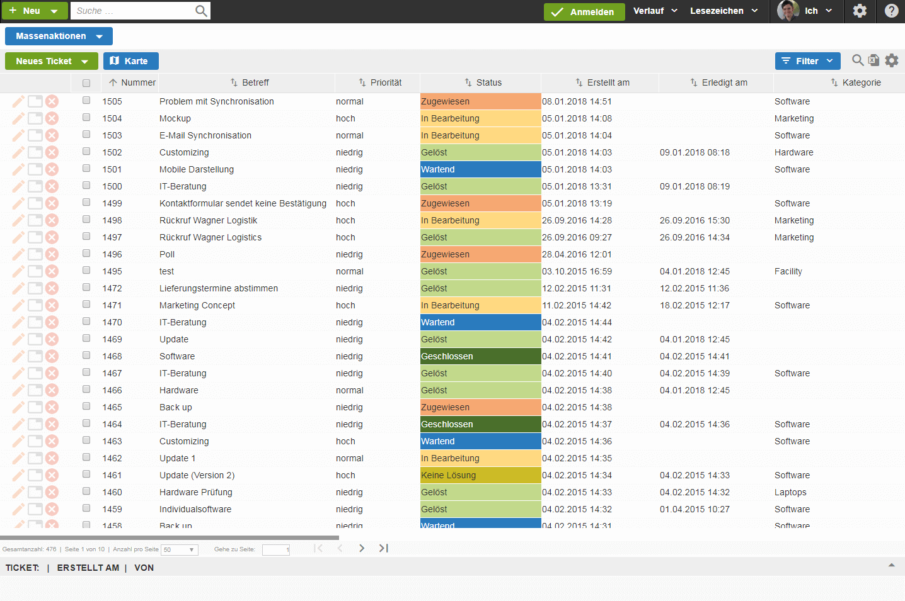
Aufgabenverwaltung besser machen

Slide 3
Qualitätssicherung
Benutzbarkeit
Wartbarkeit
Sicherheit

Slide 4
Qualitätssicherung - Benutzbarkeit
Bootstrap
Bewährtes und weit verbreitetes Framework
Intuitiv verständliche Bedienelemente
Gute Erweiterungsoptionen

Slide 5
Qualitätssicherung - Benutzbarkeit
LDAP-Anbindung
Einfacher Einstieg
Stellt notwendige Informationen bereit
Direkte Anbindung zur gegebenen Infrastruktur

Slide 6
Qualitätssicherung - Benutzbarkeit
Benutzerstudie
Gelenkter Probelauf
Direkte Rückmeldung
Fragebogen

Slide 7
Qualitätssicherung - Wartbarkeit
Automatische Tests
Greifen vor dem Einsatz
Geben Rückmeldung
Garantieren Funktionalität

Slide 8
Qualitätssicherung - Wartbarkeit
Code Reviews
Selbsterklärender Code
Hilfreiche Kommentare
Sinnvolle Struktur

Slide 9
Qualitätssicherung - Wartbarkeit
Django
Dem Auftraggeber bekanntes Framework
Gute Erweiterungsmöglichkeiten
Erprobte Struktur

Slide 10
Qualitätssicherung - Sicherheit
Django & LDAP-Anbindung
Sichere Struktur
Passwortverschlüsselung
Verschlüsselte Kommunikation

Slide 11
Build Process
Python, Django, Bootstrap – aktuelle Versionen
automatische Tests
Source Code formatting
Python bzw. Django kompiliert für uns
Website generation: VM des Fachbereichs

Slide 12
Vielen Dank

